Slide 1
阶段回顾与评价
阶段学业质量评价（A卷）
一年级数学上册（RJ）
优干线同步作业课件

Slide 2
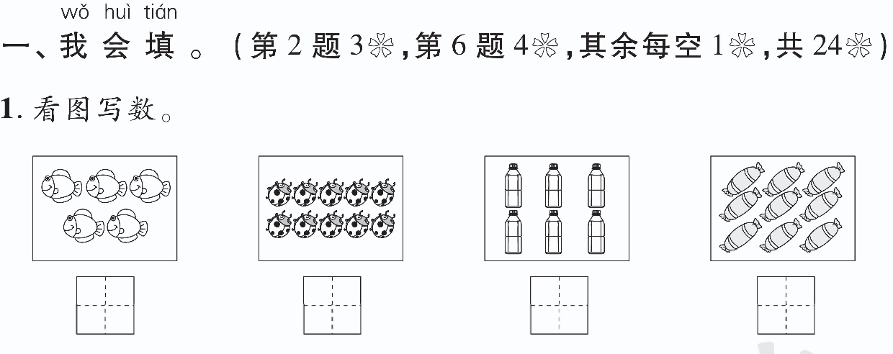
（写数略）

Slide 3
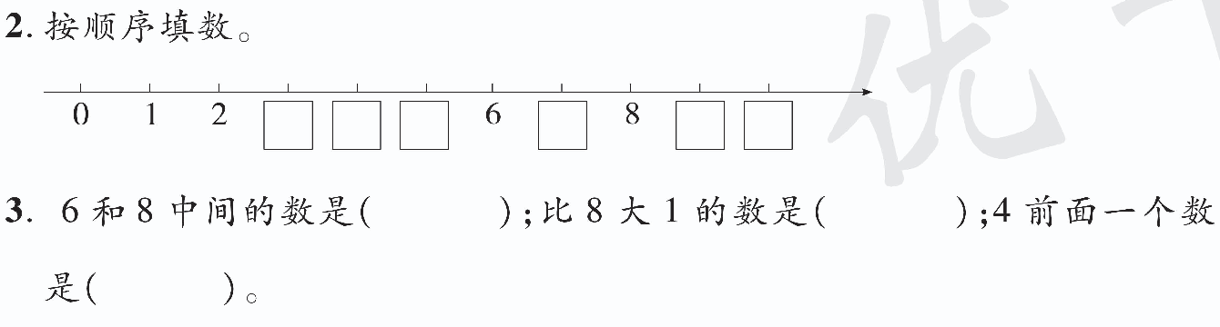
3
4
5
7
9
10
7
9
3

Slide 4
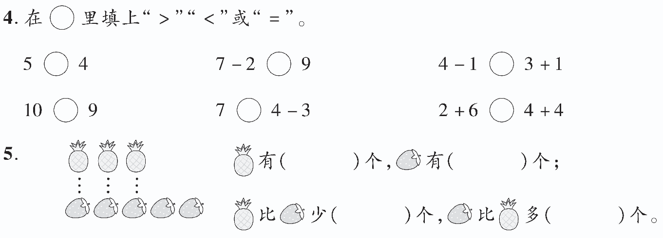


＝
3
5
2
2

Slide 5
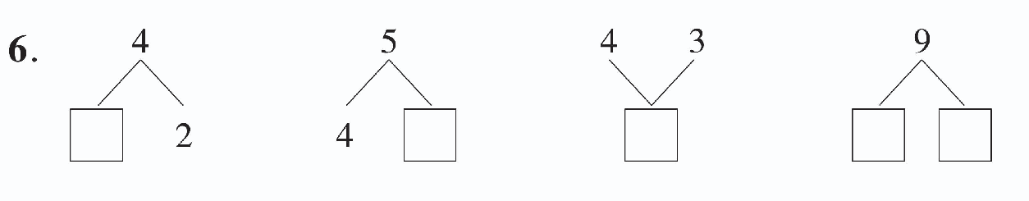
2
1
7
4
5
（最后两空答案不唯一）

Slide 6
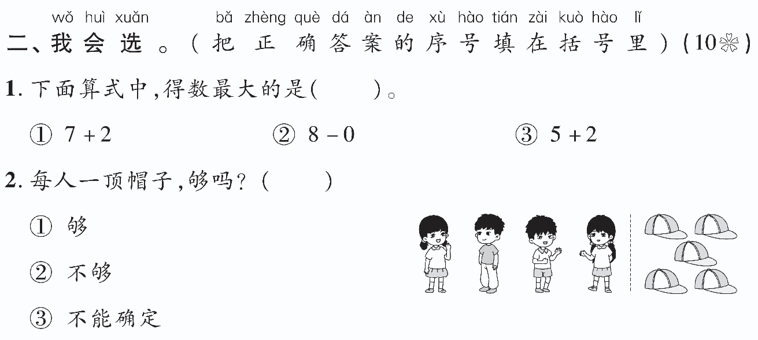


Slide 7
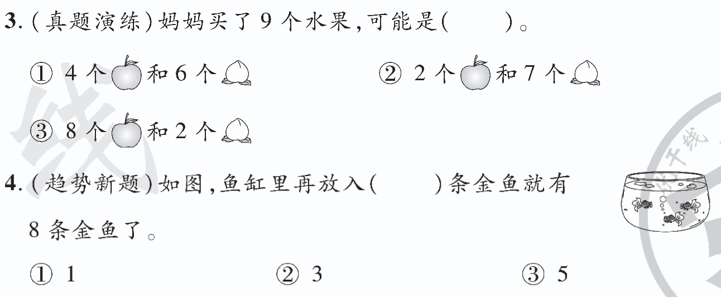



Slide 8
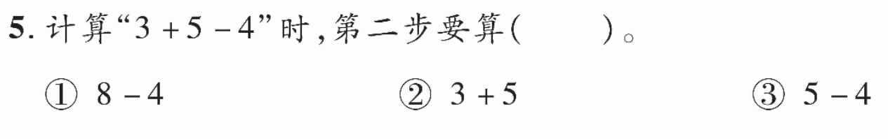

Slide 9
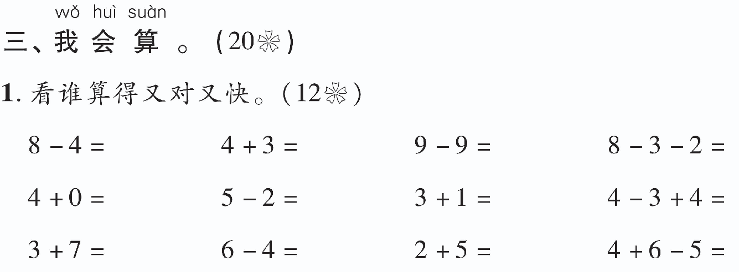
4
7
0
3
4
3
4
5
10
2
7
5

Slide 10
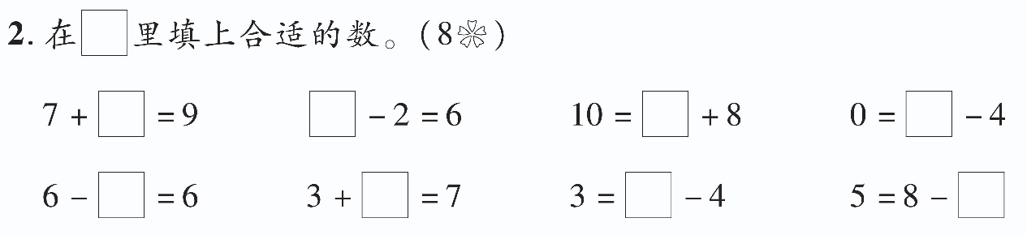
2
8
2
4
0
4
7
3

Slide 11
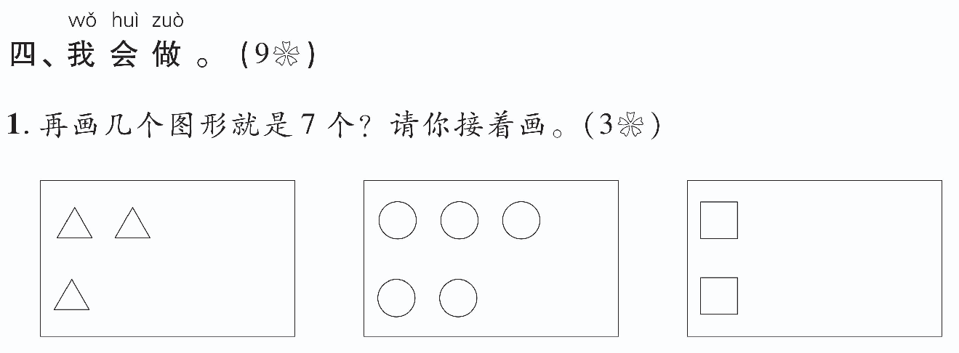

Slide 12
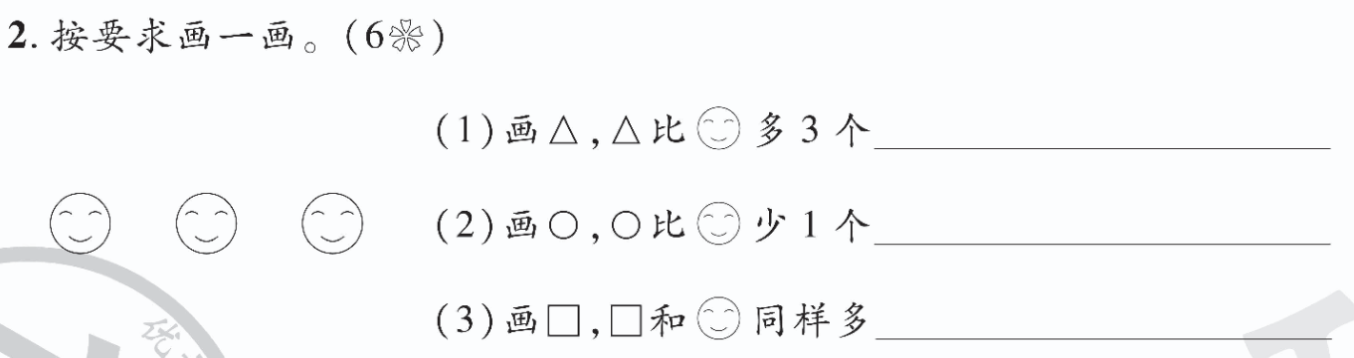

Slide 13
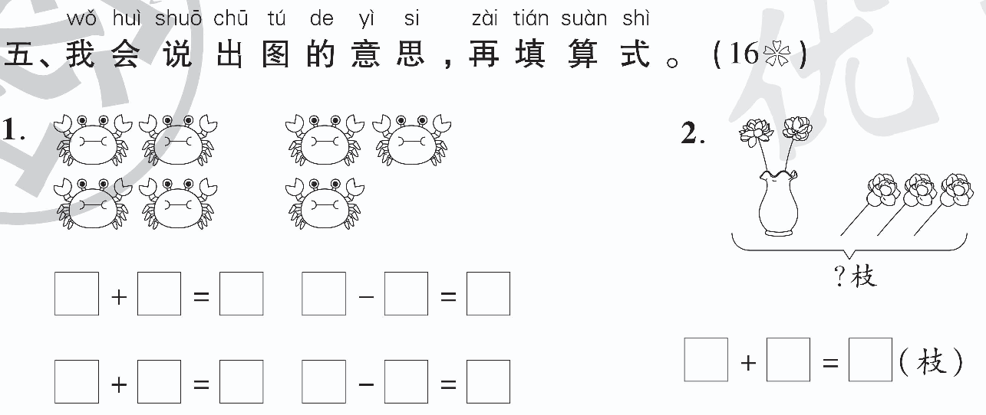
4
3
7
7
4
3
2
3
5
3
4
7
7
3
4

Slide 14
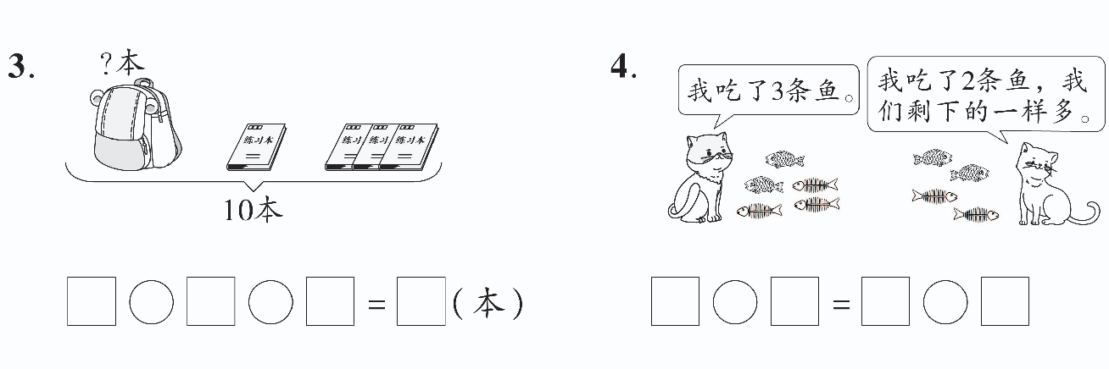
10
－
1
－
3
6
5
－
3
4
－
2

Slide 15
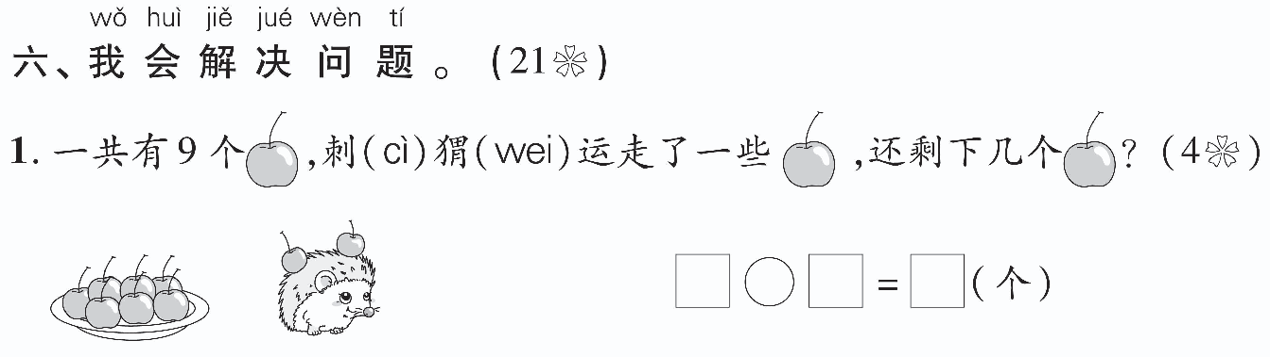
9
－
2
7

Slide 16
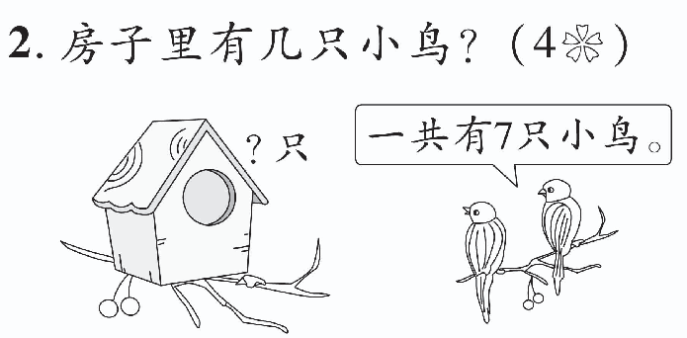
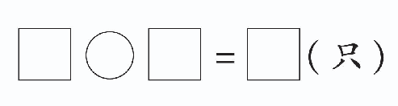
7
－
2
5

Slide 17
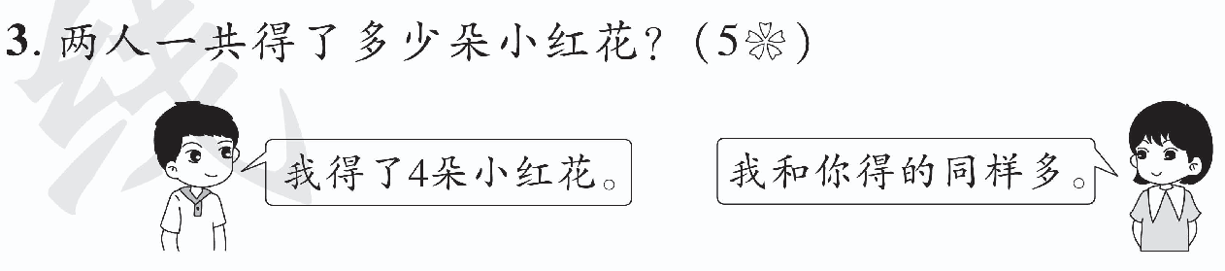
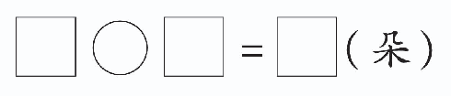
4
＋
4
8

Slide 18
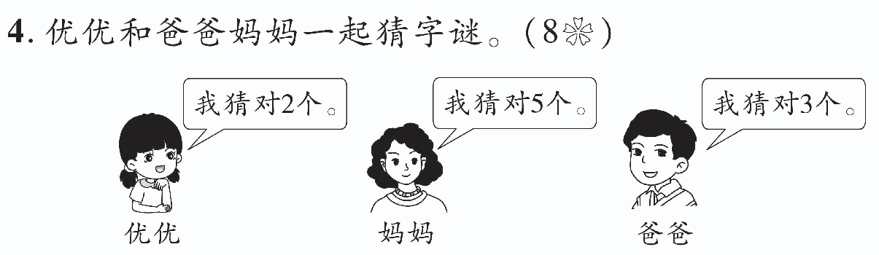

2
＋
5
＋
3
10

Slide 19
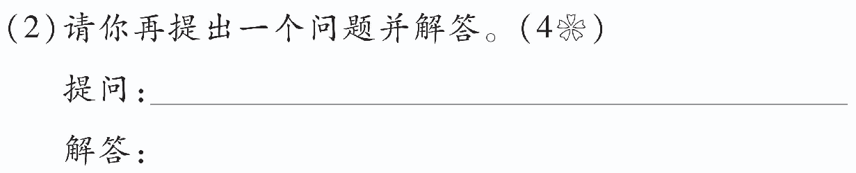
妈妈比优优多猜对多少个字缝？
5－2=3（个）
（答案不唯一）

